Slide 1
স্বাগতম

Slide 2
পরিচিতি
মোঃ আফজাল হোসেন
সহকারী শিক্ষক (গণিত)
শ্রেণী: নবম
বিষয়: রসায়ন
অধ্যায়: ৫ম

Slide 3
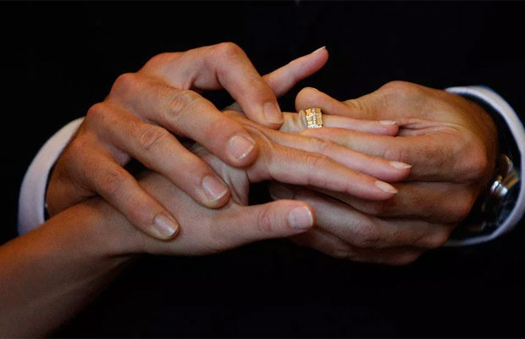

কিসের ছবি
বিবাহ বন্ধন
তোমাদের উত্তর সঠিক

Slide 4
আজ আমরা যা নিয়ে আলোচনা করবো তা হলো
রাসায়নিক বন্ধন

Slide 5
শিখন ফল
এই পাঠ থেকে শিক্ষার্থীরা,
১। যোজ্যতা ইলেকট্রন, নিষ্ক্রিয় গ্যাস ও রাসায়নিক বন্ধন কি,তা ব্যাখ্যা করতে পারবে।
২। বিভিন্ন প্রকার বন্ধন এবং আয়নিক ও সমযোজী বন্ধনের পার্থক্য লিখতে পারবে।
৩। আয়নিক ও সমযোজী বন্ধন গঠনের প্রক্রিয়া বর্ণনা করতে পারবে।

Slide 6
কোনো মৌলের পরমাণুর **সর্বশেষ শক্তিস্তরে (বা কক্ষপথে)** যে কয়টি ইলেকট্রন থাকে, সেই সংখ্যাকে ওই মৌলের **যোজ্যতা ইলেকট্রন** (Valence Electron) বলা হয়।
সহজ কথায়, একটি পরমাণুর একদম বাইরের খোলসে বা শক্তিস্তরে থাকা মোট ইলেকট্রন সংখ্যাই হলো তার যোজ্যতা ইলেকট্রন।
---

Slide 7
সহজ উদাহরণ:সোডিয়াম Na-এর ক্ষেত্রে:
পারমাণবিক সংখ্যা = 11,ইলেকট্রন বিন্যাস = 2, 8, 1।
এখানে সোডিয়ামের প্রথম শক্তিস্তরে 2টি, দ্বিতীয় শক্তিস্তরে 8টি এবং সর্বশেষ শক্তিস্তরে 1 টি ইলেকট্রন রয়েছে।তাই সোডিয়ামের যোজ্যতা ইলেকট্রন হলো 1।
ক্লোরিন Cl -এর ক্ষেত্রে:
পারমাণবিক সংখ্যা = 17,ইলেকট্রন বিন্যাস = 2, 8, 7।
এখানে ক্লোরিন এর প্রথম শক্তিস্তরে 2টি, দ্বিতীয় শক্তিস্তরে 8টি এবং সর্বশেষ শক্তিস্তরে 7 টি ইলেকট্রন রয়েছে।তাই ক্লোরিন এর যোজ্যতা ইলেকট্রন হলো 7।

Slide 8
যোজনী (Valency) বলতে কোনো একটি মৌলের পরমাণুর অন্য কোনো মৌলের পরমাণুর সাথে যুক্ত হওয়ার ক্ষমতা বা সামর্থ্যকে বোঝায়।
সাধারণ ভাষায়, একটি মৌলের একটি পরমাণু অন্য কোনো মৌলের বা নিজের কতগুলো পরমাণুর সাথে যুক্ত হতে পারে, সেই সংখ্যাটিই হলো তার যোজনী।

Slide 9
ইলেকট্রন বিন্যাসের নিয়মে যোজনী:
কোনো মৌলের পরমাণুর সর্ববহিঃস্থ (সবচেয়ে বাইরের) শক্তিস্তরে স্থায়ী বা নিষ্ক্রিয় গ্যাসীয় ইলেকট্রন বিন্যাস অর্জনের জন্য যতগুলো ইলেকট্রন গ্রহণ, বর্জন বা শেয়ার (ভাগাভাগি) করতে হয়, সেই সংখ্যাকেই ওই মৌলের যোজনী বলা হয়।

Slide 10
যৌগ মূলক (Radical বা Polyatomic Ion) বলতে একাধিক মৌলের একাধিক পরমাণু একত্রে যুক্ত হয়ে গঠিত এমন একটি পরমাণুগুচ্ছকে বোঝায়, যা একটি একক পরমাণুর মতো আচরণ করে এবং রাসায়নিক বিক্রিয়ায় অপরিবর্তিত থেকে অংশ নেয়।
এদের নিজস্ব একটি নির্দিষ্ট সুনির্দিষ্ট আধান বা চার্জ (ধনাত্মক বা ঋণাত্মক) এবং যোজনী (Valency) থাকে।

Slide 11
সহজ উদাহরণের মাধ্যমে বুঝে নিই:অ্যামোনিয়াম NH₄⁺: এখানে ১টি নাইট্রোজেন N এবং ৪টি হাইড্রোজেন Hপরমাণু একসাথে যুক্ত হয়ে একটি গুচ্ছ তৈরি করেছে। পুরো গুচ্ছটি 1+চার্জযুক্ত এবং এটি একটি ধনাত্মক যৌগ মূলক।কার্বনেট CO₃ ²⁻ : ১টি কার্বন C এবং ৩টি অক্সিজেন O পরমাণু একত্রে মিলে তৈরি হয়েছে। এর চার্জ 2 এবং এটি একটি ঋণাত্মক যৌগ মূলক।

Slide 12
রাসায়নিক সংকেত (Chemical Formula) লেখার প্রধান নিয়মগুলো নিচে ধাপে ধাপে সহজভাবে দেওয়া হলো:
১. মৌলের প্রতীক ব্যবহারঃ যৌগটিতে যে মৌলগুলো উপস্থিত রয়েছে, তাদের আন্তর্জাতিক প্রতীক (Symbol) পর পর লিখতে হয়।উদাহরণ: পানি তৈরিতে হাইড্রোজেন H ও অক্সিজেন Oপ্রয়োজন, তাই প্রতীক লেখা হয় HওO।
২. যোজনী (Valency) বিনিময় নিয়মঃ কোনো যৌগের সংকেত লেখার সময় একটি মৌলের যোজনী অপর মৌলের প্রতীকের নিচে ডানপাশে ছোট করে (Subscript) লিখতে হয়।

Slide 13
যদি ১ম A মৌলের যোজনী x এবং ২য় B মৌলের যোজনী y হয়, তবে সংকেতহবে:AyBx
উদাহরণ:অ্যালুমিনিয়াম অক্সাইডের সংকেত: অ্যালুমিনিয়ামের যোজনী 3 এবং অক্সিজেনের যোজনী 2।যোজনী অদল-বদল করে লিখলে সংকেতটি হবে Al₂O₃।

Slide 14
৩. যোজনী ১ হলে তা লিখতে হয় না:যদি কোনো মৌল বা যৌগমূলকের যোজনী 1 হয়, তবে সংকেতে সংখ্যা '১' লেখার প্রয়োজন নেই।উদাহরণ: সোডিয়াম ক্লোরাইডের ক্ষেত্রে সোডিয়াম Na ও ক্লোরিন Cl উভয়ের যোজনীই 1। তাই সংকেত হবে NaCl । Na₁Cl₁ লেখা হয় না।

Slide 15
৪. যোজনী সমান হলে তা বাদ যায়: যদি দুটি মৌলের যোজনী সমান (যেমন: উভয়টির যোজনী 2 বা 3) হয়, তবে উভয় পাশ থেকেই সেই সংখ্যা বাদ দেওয়া হয়।উদাহরণ: ক্যালসিয়াম অক্সাইডে ক্যালসিয়ামের যোজনী 2 এবং অক্সিজেনের যোজনী 2। তাই Ca₂O₂ না লিখে সাধারণ সংকেত লেখা হয় CaO।

Slide 16
৫. যোজনীকে সাধারণ সংখ্যা দিয়ে ভাগ করা গেলে:
যদি যোজনীগুলোকে কোনো সাধারণ সংখ্যা দিয়ে ভাগ করা যায়, তবে ভাগ করে ক্ষুদ্রতম পূর্ণসংখ্যায় রূপান্তর করে লিখতে হয়।উদাহরণ: কার্বন ডাই-অক্সাইডে কার্বনের যোজনী 4 এবং অক্সিজেনের যোজনী 2। যোজনী বিনিময় করলে হয় C₂O₄। কিন্তু উভয় সংখ্যাকে 2 দিয়ে ভাগ করলে পাওয়া যায় 1 ও 2। তাই সংকেত হয় CO₂।

Slide 17
যে সংকেতের মাধ্যমে কোনো মৌলিক বা যৌগিক পদার্থের একটি অণুতে প্রকৃতপক্ষে কি কি মৌল এবং তাদের কয়টি করে পরমাণু উপস্থিত রয়েছে তা প্রকাশ করা হয়, তাকে আনবিক সংকেত (Molecular Formula) বলে।যেমন:পানি
H₂O: এটি পানির আনবিক সংকেত। এর মানে পানির একটি অণুতে ২টি হাইড্রোজেন H পরমাণু এবং ১টি অক্সিজেন O পরমাণু রয়েছে।

Slide 18
যে সংকেতের মাধ্যমে কোনো পদার্থের অণুতে উপস্থিত পরমাণুগুলো কীভাবে একে অপরের সাথে যুক্ত বা বিন্যস্ত রয়েছে তা রেখা বা বন্ধন (Bond) দিয়ে দেখানো হয়, তাকে গাঠনিক সংকেত (Structural Formula) বলে।সহজ কথায়, আনবিক সংকেত বলে দেয় একটি অণুতে কয়টি পরমাণু আছে, আর গাঠনিক সংকেত ছবি এঁকে দেখিয়ে দেয় পরমাণুগুলো কীভাবে সাজানো আছে।উদাহরণ:পানি H₂O:আনবিক সংকেত: H₂O গাঠনিক সংকেত:
H - O – H (এখানে রেখাগুলো হাইড্রোজেন ও অক্সিজেনের মধ্যকার একক সমযোজী বন্ধন নির্দেশ করে।)

Slide 19
অষ্টক নিয়ম (Octet Rule):মৌলসমূহ তাদের ইলেকট্রন বিন্যাসে নিকটতম নিষ্ক্রিয় গ্যাসের মতো স্থায়িত্ব অর্জনের জন্য শেষ কক্ষপথে ৮টি ইলেকট্রন অর্জন করতে চায়।
সংজ্ঞা: অণু গঠনকালে কোনো মৌলের পরমাণুসমূহ নিজেদের সর্ববহিঃস্থ শক্তিস্তরে (যোজ্যতা স্তরে) ৮টি করে ইলেকট্রন পূরণের মাধ্যমে যে স্থিতিশীল ইলেকট্রন বিন্যাস লাভ করে, তাকে অষ্টক নিয়ম বলে।পরমাণুগুলো সাধারণত ইলেকট্রন গ্রহণ, বর্জন বা শেয়ার (ভাগাভাগি) করার মাধ্যমে এই ৮টি ইলেকট্রন পূরণ করে।
উদাহরণ: মিথেন CH₄ অণুতে কার্বনের সর্ববহিঃস্থ স্তরে ৪টি ইলেকট্রন থাকে। এটি ৪টি হাইড্রোজেনের সাথে ইলেকট্রন শেয়ার করে নিজের শেষ স্তরে ৮টি ইলেকট্রন পূর্ণ করে অষ্টক পূরণ করে।

Slide 20
দুই এর নিয়ম (Duet Rule):অষ্টক নিয়মের কিছু সীমাবদ্ধতা থাকার কারণে বিজ্ঞানীরা দুই এর নিয়ম চালু করেন। বিশেষ করে হাইড্রোজেন, হিলিয়াম বা ছোট পরমাণুগুলোর ক্ষেত্রে শেষ স্তরে ৮টি ইলেকট্রন থাকা সম্ভব হয় না।সংজ্ঞা: অণু গঠনকালে পরমাণুর সর্ববহিঃস্থ শক্তিস্তরে এক বা একাধিক জোড়া (Pair) ইলেকট্রন বিদ্যমান থাকার নিয়মকে দুই এর নিয়ম বা দ্বিত্ব নিয়ম বলে।এই নিয়ম অনুযায়ী পরমাণুসমূহ ইলেকট্রন আদান-প্রদান বা শেয়ারের মাধ্যমে শেষ শক্তিস্তরে নিষ্ক্রিয় গ্যাস হিলিয়ামের He মতো ২টি বা একাধিক জোড়া (যেমন: ১ জোড়া, ২ জোড়া, ৩ জোড়া) ইলেকট্রন অর্জন করে।

Slide 21
পর্যায় সারণীর ১৮ নম্বর গ্রুপের মৌলগুলোকে নিষ্ক্রিয় গ্যাস (Inert Gases বা Noble Gases) বলা হয়।
সংজ্ঞা: যেসকল মৌল সাধারণ তাপমাত্রায় গ্যাসীয় অবস্থায় থাকে এবং তাদের ইলেকট্রন বিন্যাস অত্যন্ত স্থিতিশীল হওয়ার কারণে রাসায়নিকভাবে একদম নিষ্ক্রিয় (অন্য কোনো মৌলের সাথে বিক্রিয়া বা বন্ধন গঠন করতে চায় না), তাদেরকে নিষ্ক্রিয় গ্যাস বলে।
পর্যায় সারণীতে ৬টি প্রধান নিষ্ক্রিয় গ্যাস রয়েছে:হিলিয়াম He, নিয়ন Ne ,আর্গন Ar,ক্রিপ্টন Kr,জেনন Xe ,রেডন Rn(এছাড়াও কৃত্রিমভাবে তৈরি মৌল ওগানেসন Og কেও এই গ্রুপে রাখা হয়েছে।)

Slide 22
নিষ্ক্রিয় হওয়ার কারণনিষ্ক্রিয় গ্যাসগুলো কেন অন্য কারো সাথে বিক্রিয়া করে না বা অলস থাকে, তার প্রধান কারণ দুটি:
১. সর্ববহিঃস্থ স্তরে পূর্ণ ইলেকট্রন বিন্যাস:যেকোনো পরমাণু বিক্রিয়া করে মূলত তার শেষ শক্তিস্তরে স্থিতিশীলতা আনার জন্য (ইলেকট্রন দান, গ্রহণ বা শেয়ার করে অষ্টক/দ্বিত্ব পূরণ করে)।
হিলিয়াম He: এর একমাত্র শক্তিস্তরে সর্বোচ্চ ২টি ইলেকট্রন থাকতে পারে এবং তা পূর্ণ থাকে (দ্বিত্ব পূর্ণ)।
অন্যান্য নিষ্ক্রিয় গ্যাস Ne, Ar, Kr, Xe, Rn: এদের সবার সর্ববহিঃস্থ শক্তিস্তরে ৮টি করে ইলেকট্রন (ns² np⁶) থাকে (অষ্টক পূর্ণ)।যেহেতু এদের শেষ স্তরে প্রয়োজনীয় সব ইলেকট্রন আগেই পূর্ণ থাকে, তাই এদের নতুন করে ইলেকট্রন ত্যাগ, গ্রহণ বা শেয়ার করার কোনো প্রয়োজন হয় না।

Slide 23
নিষ্ক্রিয় গ্যাসের মতো ইলেকট্রন কাঠামো অর্জন করা, নিজেদের শক্তি কমিয়ে স্থিতিশীল হওয়া এবং আকর্ষণ বলের প্রভাব অর্জন করাই রাসায়নিক বন্ধন গঠনের মূল কারণ।

Slide 24
১. ক্যাটায়ন (Cation)ঃকোনো নিরপেক্ষ পরমাণু যখন এক বা একাধিক ইলেকট্রন ত্যাগ (বর্জন) করে, তখন ধনাত্মক চার্জযুক্ত আয়নে পরিণত হয়। এই ধনাত্মক চার্জযুক্ত আয়নকে ক্যাটায়ন বলে।কারা ক্যাটায়ন তৈরি করে? সাধারণত ধাতুগুলো সহজেই ইলেকট্রন ছেড়ে দিয়ে ক্যাটায়ন তৈরি করে (কারণ এদের শেষ স্তরে ১টি, ২টি বা ৩টি ইলেকট্রন থাকে)।উদাহরণ:সোডিয়াম Na পরমাণু ১টি ইলেকট্রন ছেড়ে দিয়ে সোডিয়াম আয়নে পরিণত হয়:Na =Na⁺ + e⁻

Slide 25
২. অ্যানায়ন (Anion)ঃকোনো নিরপেক্ষ পরমাণু যখন এক বা একাধিক ইলেকট্রন গ্রহণ করে, তখন ঋণাত্মক চার্জযুক্ত আয়নে পরিণত হয়। এই ঋণাত্মক চার্জযুক্ত আয়নকে অ্যানায়ন বলে।
কারা অ্যানায়ন তৈরি করে?
সাধারণত অধাতুগুলো ইলেকট্রন গ্রহণ করে অ্যানায়ন তৈরি করে (কারণ এদের শেষ স্তরে ৫টি, ৬টি বা ৭টি ইলেকট্রন থাকে এবং অষ্টক পূরণের জন্য ইলেকট্রন প্রয়োজন হয়)।উদাহরণ:ক্লোরিন Cl পরমাণু ১টি ইলেকট্রন গ্রহণ করে ক্লোরাইড আয়নে পরিণত হয়:Cl + e ⁻ = Cl⁻

Slide 26
আয়নিক বন্ধন
রাসায়নিক বন্ধন
সমযোজী বন্ধন
ধাতব বন্ধন

Slide 27
আয়নিক বন্ধন: ধাতব ও অধাতব পরমাণুর রাসায়নিক সংযোগের সময় ধাতব পরমাণ তার সর্বশেষ শক্তিস্থরের এক বা একাধিক ইলেকট্রনকে স্থানান্তর করে ধনাত্নক আয়নে পরিণত হয়, অন্যদিকে অধাতব পরমাণু সেই ইলেকট্রনকে গ্রহণ করে ঋণাত্নক আয়নে পরিণত হয়, এইভাবে ধনাত্নক ও ঋনাত্নক আয়ন সৃষ্টির মাধ্যমে যে বন্ধন গঠন করে তাই আয়নিক বন্ধন।

Slide 28
যে রাসায়নিক বন্ধনে দুইটি অধাতব পরমাণু ইলেকট্রন শেয়ারের মাধ্যমে নিজেদের মধ্যে যুক্ত হয়ে নিষ্ক্রিয় গ্যাসের মতো স্থায়ী ইলেকট্রন বিন্যাস অর্জন করে, তাকে সমযোজী বন্ধন (Covalent Bond) বলে।
উদাহরণস্বরূপ,ঃদুটি হাইড্রোজেন পরমাণু তাদের নিজ নিজ ১টি করে ইলেকট্রন শেয়ার করে একটি হাইড্রোজেন অণু (H₂) গঠন করে। আবার, পানির অণুতে (H ₂O) একটি অক্সিজেন পরমাণু দুটি হাইড্রোজেন পরমাণুর সাথে ইলেকট্রন শেয়ার করে সমযোজী বন্ধন তৈরি করে।
প্রধান বৈশিষ্ট্য:
সাধারণত অধাতু + অধাতু পরমাণুর মধ্যে এই বন্ধন গঠিত হয়।এখানে ইলেকট্রন আদান-প্রদান (গ্রহণ বা বর্জন) হয় না, কেবল শেয়ার হয়।

Slide 29
=
+
2
O
O
H
H
H
+
অক্সিজেন
হাইড্রোজেন
+
পানি
সমযোজী বন্ধন ( ইলেকট্রন শেয়ারের মাধ্যমে)

Slide 30
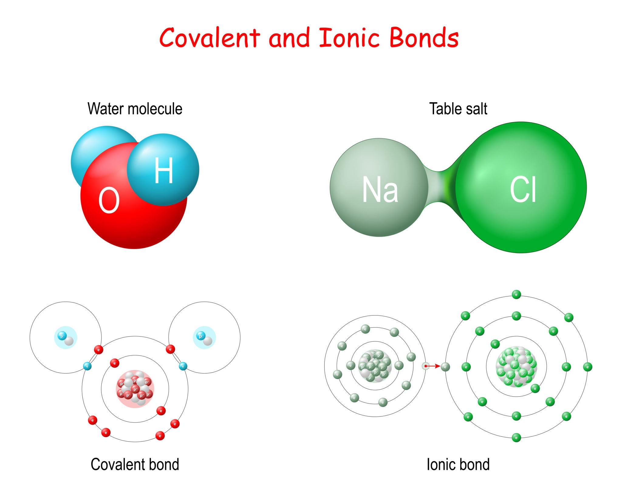

Slide 31
বৈশিষ্ট্য সমূহ:
বৈশিষ্ট্যআয়নিক বন্ধন (Ionic Bond):গঠন উপাদান ধাতু ও অধাতুর মধ্যে গঠিত হয়।
ইলেকট্রনের ভূমিকাইলেকট্রন আদান-প্রদান (দান ও গ্রহণ) হয়।
সাধারণ তাপমাত্রায় গ্যাসীয়, তরল বা নরম কঠিন হয়।গলনাঙ্ক ও স্ফুটনাঙ্কঅনেক বেশি (কারণ স্থির-তড়িৎ আকর্ষণ বল শক্তিশালী)।
পানিতে সহজেই দ্রবীভূত হয়, কিন্তু জৈব দ্রাবকে অদ্রবণীয়।
জলীয় দ্রবণে বিদ্যুৎ পরিবহন করে।
সমযোজী বন্ধন (Covalent Bond):কেবল অধাতু ও অধাতুর মধ্যে গঠিত হয়।
ইলেকট্রন শেয়ার করা হয়।
ভৌত অবস্থাসাধারণ তাপমাত্রায় কঠিন ও দানাদার হয়।
তুলনামূলক কম (কারণ দুর্বল আন্তঃআণবিক বল থাকে)।
পানিতে সাধারণত অদ্রবণীয়, তবে জৈব দ্রাবকে (যেমন: অ্যালকোহল, বেঞ্জিন) দ্রবণীয়।বিদ্যুৎ পরিবাহিতাতগলিত বা বিদ্যুৎ পরিবহন করে না (ব্যতিক্রম: গ্রাফাইট)।

Slide 32
দ্রাব্যতা (Solubility)দ্রাব্যতা হলো কোনো নির্দিষ্ট তাপমাত্রায় নির্দিষ্ট পরিমাণ দ্রাবকে (সাধারণত ১০০ গ্রাম দ্রাবকে) সর্বাধিক যতটুকু দ্রাব দ্রবীভূত হয়ে একটি সম্পৃক্ত দ্রবণ তৈরি করতে পারে, সেই পরিমাণ।
উদাহরণ: ধর, ২৫° সেলসিয়াস তাপমাত্রায় ১০০ গ্রাম পানিতে সর্বাধিক ৩৬ গ্রাম খাবার লবণ (NaCl) দ্রবীভূত হতে পারে। তাহলে ওই তাপমাত্রায় পানিতে লবণের দ্রাব্যতা হলো ৩৬।বিশেষ দ্রষ্টব্য: দ্রাব্যতা একটি নির্দিষ্ট গাণিতিক সংখ্যা, সাধারণত এর কোনো একক লেখা হয় না (তবে কখনো কখনো গ্রাম/১০০ গ্রাম দ্রাবক হিসেবে প্রকাশ করা হয়)।

Slide 33
দ্রাবণীয়তা (Solubleness / Capability of Dissolving)ঃ
দ্রাবণীয়তা হলো কোনো নির্দিষ্ট দ্রাবকে (যেমন পানিতে) কোনো পদার্থের দ্রবীভূত হওয়ার সাধারণ গুণ, সামর্থ্য বা গুণগত ধর্ম।
উদাহরণ: চিনি বা লবণ পানিতে দ্রবীভূত হতে পারে, তাই এদের পানিতে দ্রাবণীয়তা আছে (এরা দ্রবণীয়)। কিন্তু বালি বা প্লাস্টিক পানিতে দ্রবীভূত হয় না, তাই এদের পানিতে দ্রাবণীয়তা নেই (এরা অদ্রবণীয়)।বিশেষ দ্রষ্টব্য: এটি কোনো নির্দিষ্ট গাণিতিক পরিমাণ নির্দেশ করে না, বরং কোনো পদার্থ দ্রবীভূত হতে পারে কি না (গুণগত অবস্থা) তা বোঝায়

Slide 34
যেসব সমযোজী যৌগে যুক্ত থাকা দুটি পরমাণুর তড়িৎ ঋণাত্মকতার (electronegativity) পার্থক্যের কারণে শেয়ারকৃত ইলেকট্রন জোড় কোনো একটি পরমাণুর দিকে বেশি হেলে থাকে এবং অণুতে আংশিক ধনাত্মক (delta+)∂⁺ ও আংশিক ঋণাত্মক (delta -)∂⁻ চার্জের বা মেরুর (pole) সৃষ্টি হয়, তাদেরকে পোলার সমযোজী যৌগ বলে।

Slide 35
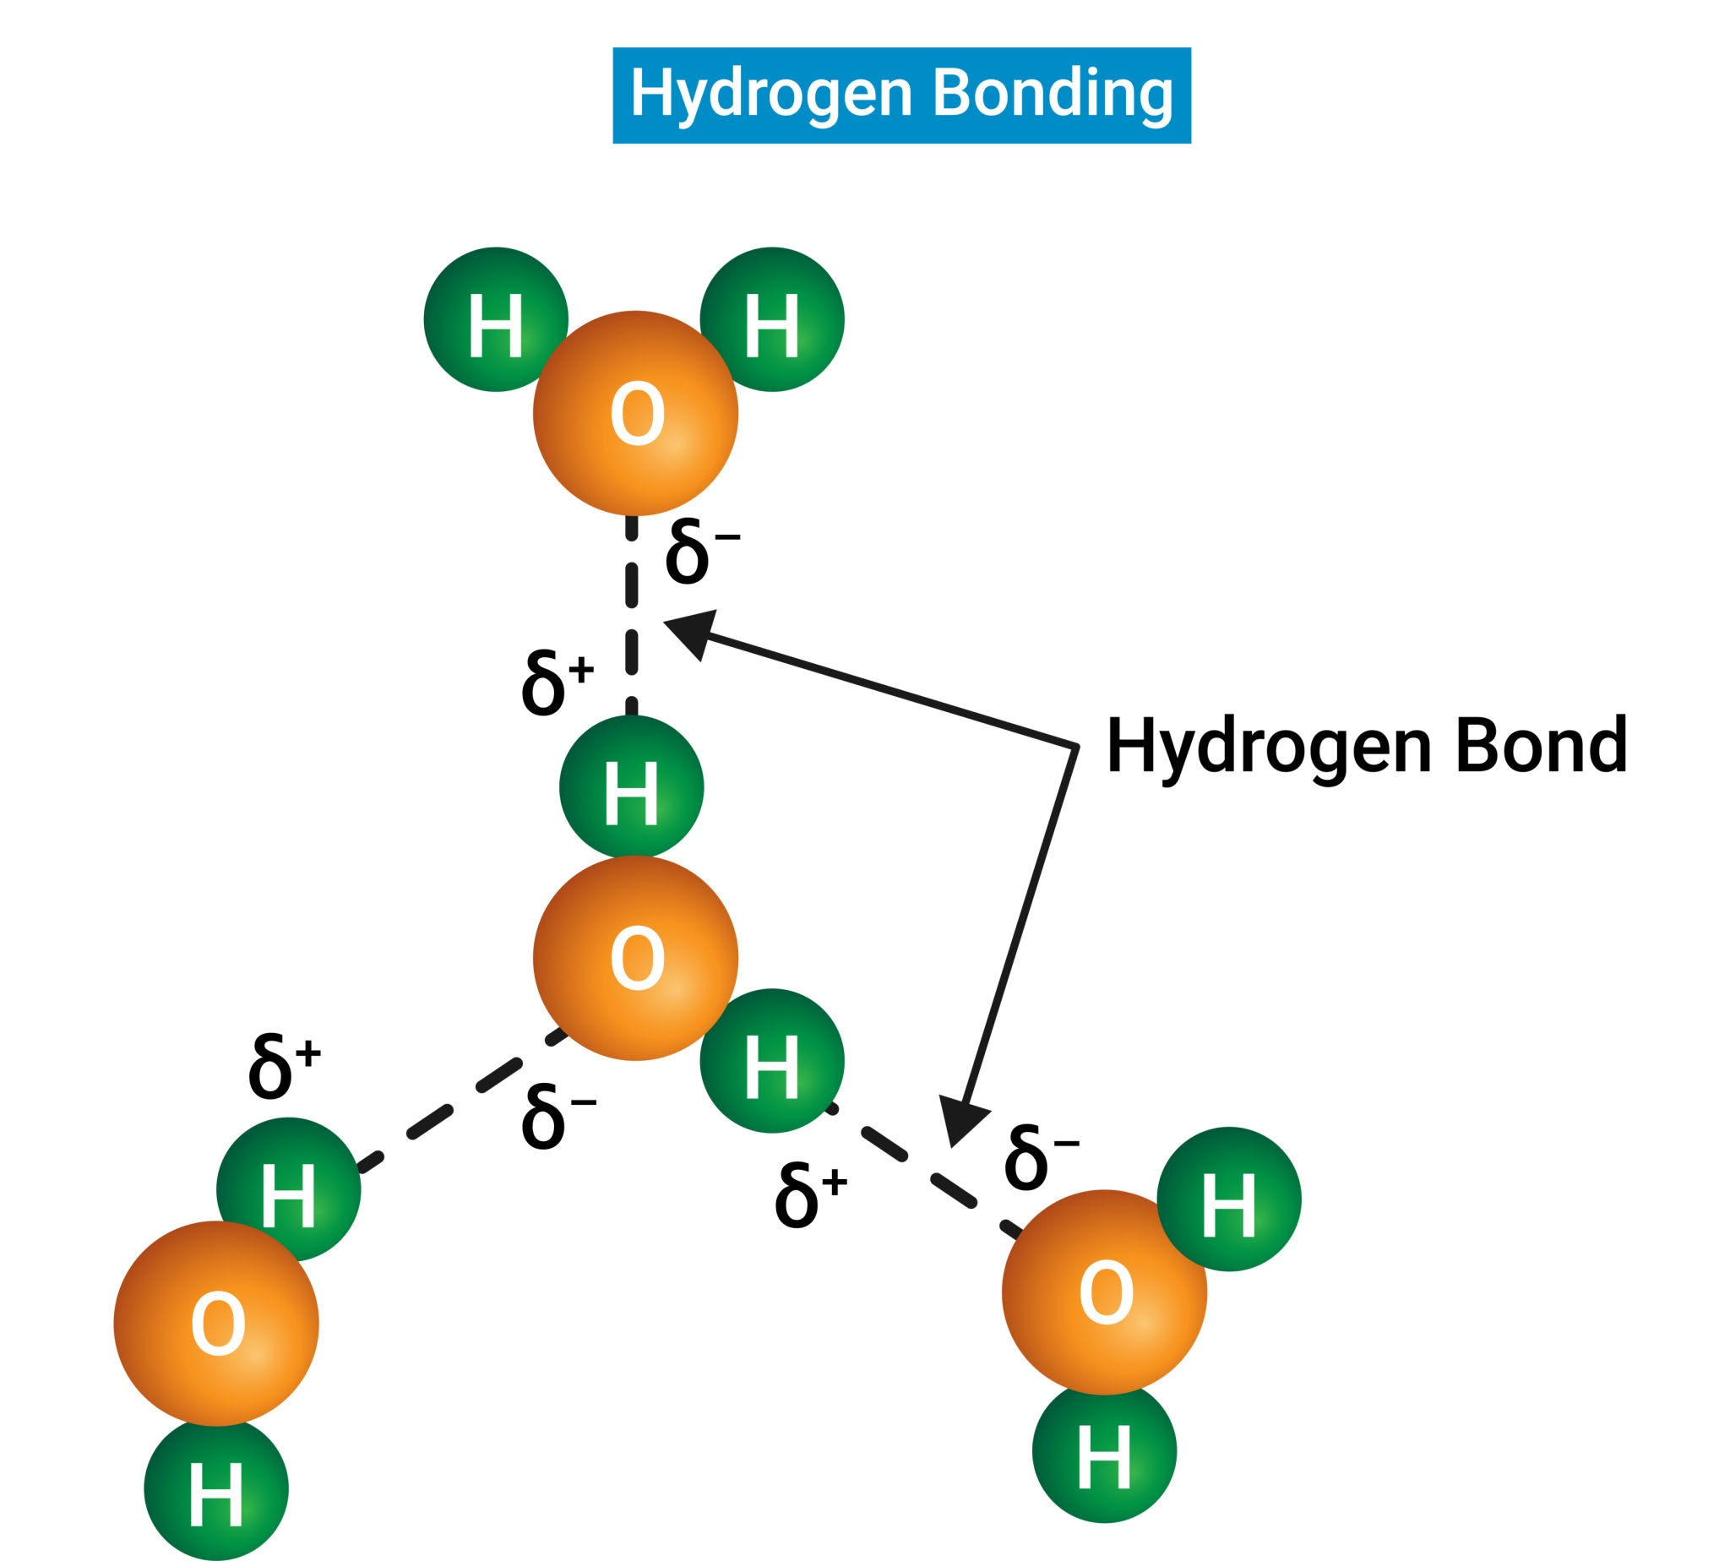

Slide 36
কীভাবে এটি ঘটে?
১. ইলেকট্রন শেয়ারিং: সমযোজী বন্ধনে দুটি পরমাণু ইলেকট্রন শেয়ার করে।
২. তড়িৎ ঋণাত্মকতার প্রভাব: যদি দুটি পরমাণুর মধ্যে একটির ইলেকট্রন নিজের দিকে টানার ক্ষমতা (তড়িৎ ঋণাত্মকতা) বেশি হয়, তবে সে শেয়ারকৃত ইলেকট্রনগুলোকে নিজের দিকে একটু বেশি টেনে নেয়।
৩. মেরুকরণ (Polarity): ফলে বেশি ক্ষমতাশীল পরমাণুটি আংশিক ঋণাত্মক (delta-)∂⁻ এবং অপর পরমাণুটি আংশিক ধনাত্মক (delta+)∂⁺ হয়ে পড়ে।

Slide 37
কোনো পদার্থের মধ্য দিয়ে বিদ্যুৎ বা তড়িৎ কত সহজে প্রবাহিত হতে পারে, তার পরিমাপকে বিদ্যুৎ পরিবাহিতা (Electrical Conductivity) বলে।সহজ কথায়, যে পদার্থের ভেতর দিয়ে বিদ্যুৎ যত সহজে চলাচল করতে পারে, তার বিদ্যুৎ পরিবাহিতা তত বেশি।

Slide 38
ধাতুর বিদ্যুৎ পরিবাহিতা হলো ধাতুর মধ্য দিয়ে সহজে বিদ্যুৎ বা ইলেকট্রন প্রবাহিত হওয়ার ক্ষমতা। প্রায় সব ধাতুই বিদ্যুতের সুপরিবাহী (Good Conductors of Electricity)।

Slide 39
ধাতুর তাপ পরিবাহিতা (Thermal Conductivity) বলতে বোঝায় একটি ধাতুর মধ্য দিয়ে কতটা দ্রুত এবং সহজে তাপ এক স্থান থেকে অন্য স্থানে সঞ্চালিত হতে পারে।সহজ কথায়, ধাতুর এক প্রান্ত গরম করলে অপর প্রান্ত কত দ্রুত গরম হয়, সেটাই তার তাপ পরিবাহিতা।

Slide 40
একক কাজ:
বন্ধন শক্তি কাকে বলে?

Slide 41
জোড়ায় কাজ
আয়নিক ও সমযোজী বন্ধনের পার্থক্য নিরুপন কর।

Slide 42
উত্তরগুলি মিলিয়ে নাও
 | আয়নিক যৌগ | সমযোজী যৌগ
১। দ্রাব্যতা | পানিতে প্রায় সকল আয়নিক যৌগ দ্রবীভূত | বেশিরভাগ সমযোজী পানিতে দ্রবীভূত হয়
২। গলনাংক ও স্ফুটনাংক | বেশি | কম
৩। তড়িৎ পরিবাহিতা | পরিবাহী | সাধারনত অপরিবাহী

Slide 43
দলীয় কাজ
KCl এর গঠন প্রক্রিয়া আলোচনা কর।

Slide 44
মূল্যায়ন
চিত্র-ক
চিত্র-খ
ক -চিত্রের মৌলটির নাম কি?
ক-চিত্রের মৌলটি খ-চিত্রের মৌলটির সাথে কোন ধরণের যৌগ গঠন করে এবং কেন?
চিত্র-ক ও চিত্র-খ এর মাধ্যমে যে যৌগ গঠিত হয় তার গঠন প্রক্রিয়া বর্ণনা কর।
চিত্র-ক ও চিত্র-খ এর মাধ্যমে গঠিত যৌগটির বৈশিষ্ঠ্য সমুহ আলোচনা কর।

Slide 45
আয়নিক ও সমযোজী যৌগের ১০ টি করে যৌগের নাম লিখে আনবে।

Slide 46
ধন্যবাদ

